Slide 1




Патриотическое воспитание в развитии российской идентичности школьников
606
школа
Государственное бюджетное общеобразовательное учреждение средняя общеобразовательная школа №606 с углубленным изучением английского языка Пушкинского района Санкт-Петербурга
(в контексте задач Стратегии развития воспитания в РФ до 2025 года)
Шмулевич Марина Михайловна,
директор ГБОУ школы №606,
кандидат педагогических наук,
лауреат Всероссийского конкурса «Директор школы - 2014»,
член Всероссийского совета директоров школ

Slide 2



606
школа
Цель
Создание условий для личностного развития школьника,
Воспитание способности осознать Величие России не только в историческом контексте, но и в культурном наследии,
Воспитание чувства любви к Отечеству, чувства ответственности за его судьбу и чувства долга перед Родиной.

Slide 3
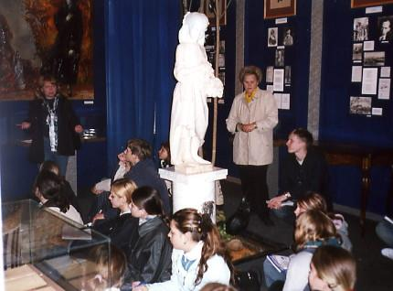
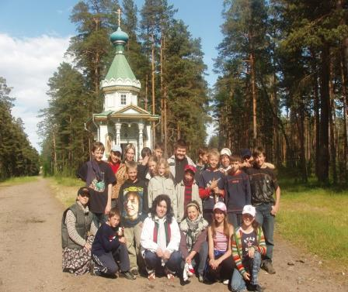
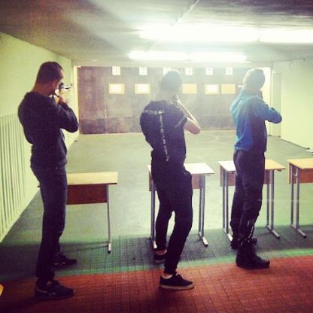
606
школа
Основные направления работы
Направления работы включают в себя:
Познание истории и культурного наследия России
Воспитание толерантности
Укрепление общего и физического здоровья учащихся, организация оборонно-спортивных игр и соревнований допризывной молодежи

Slide 4
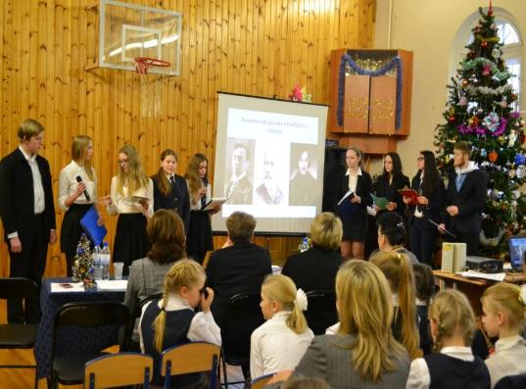
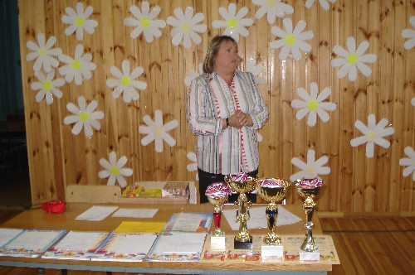
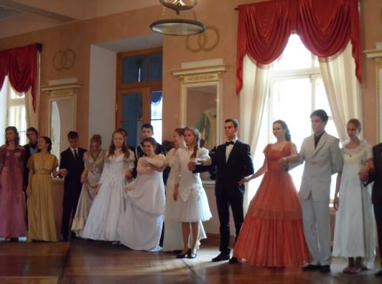
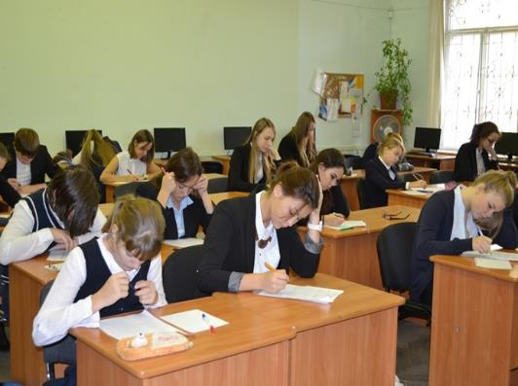
606
школа
Система патриотического воспитания
Образовательный процесс
Внеурочная деятельность
Внеклассная работа
Участие в районных и городских мероприятиях

Slide 5
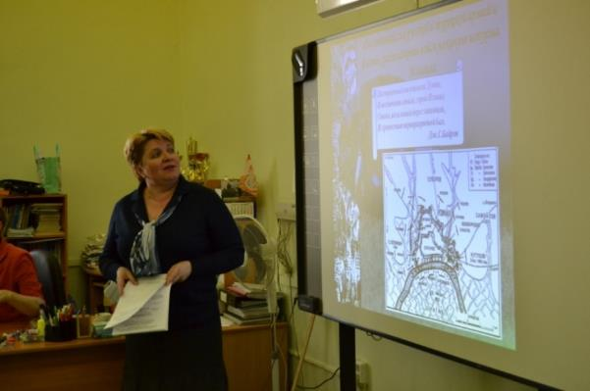
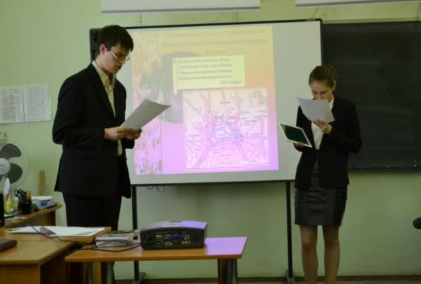
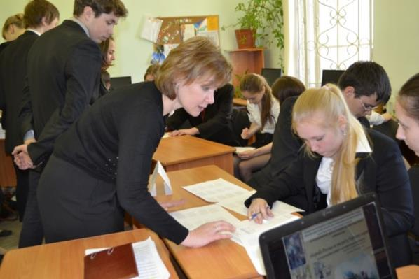
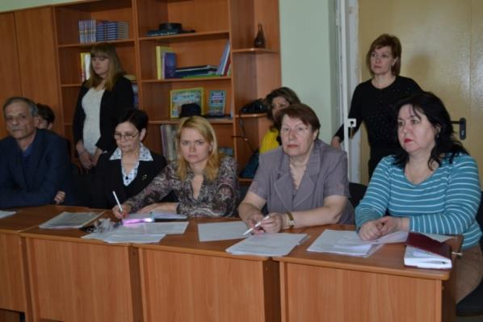






606
школа
Блок 1
Образовательный процесс

Slide 6
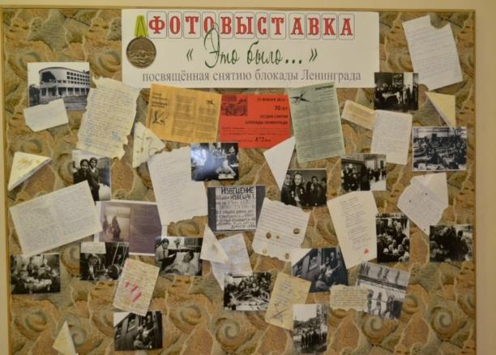
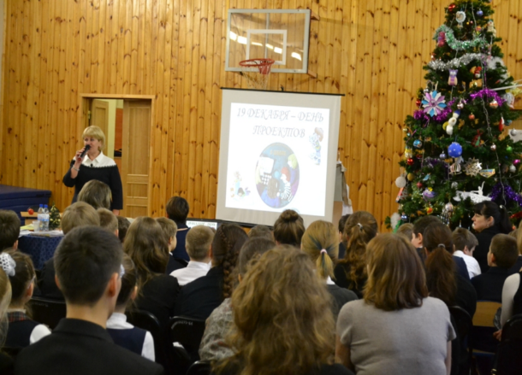
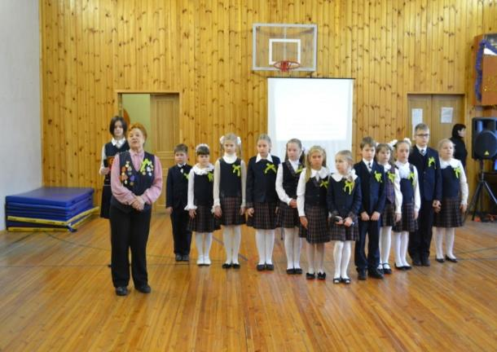
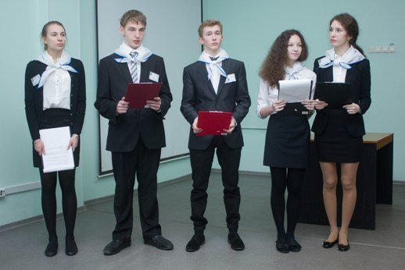
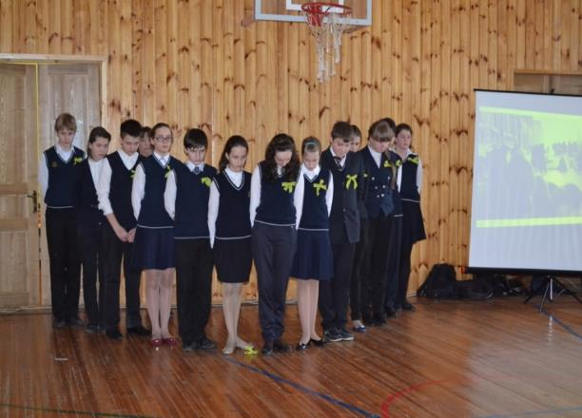
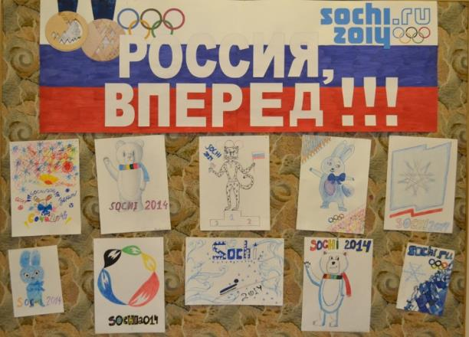
606
школа
Блок2
Внеурочная деятельность

Slide 7
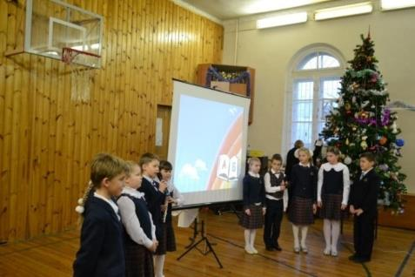
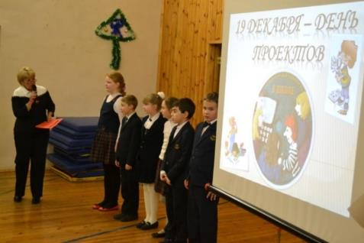

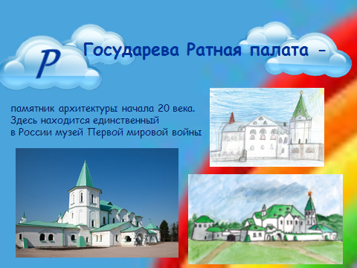
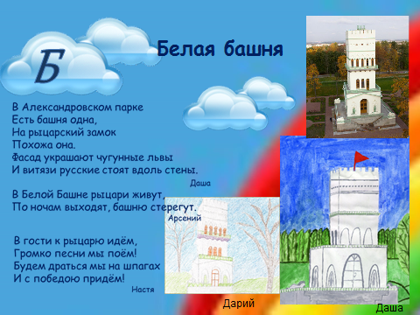
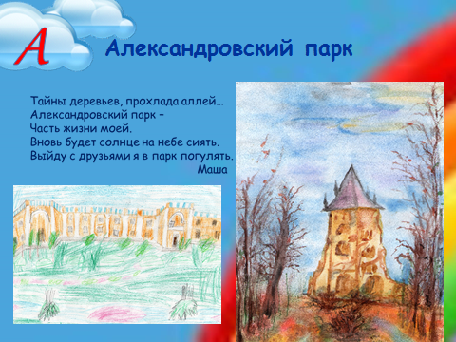
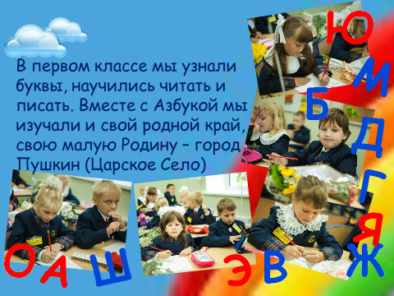

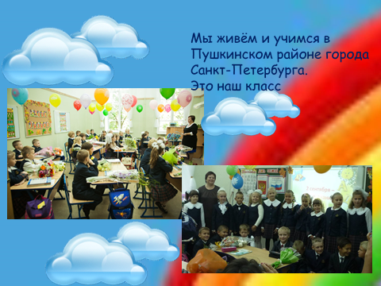
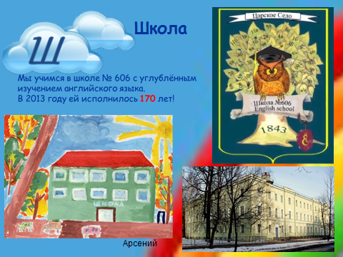



606
школа
Блок 2
Внеурочная деятельность
Проект «Царскосельский букварь»

Slide 8
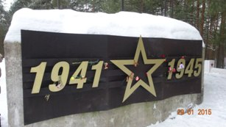
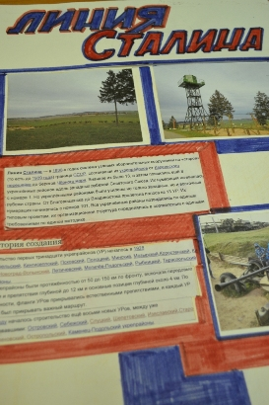
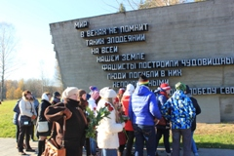
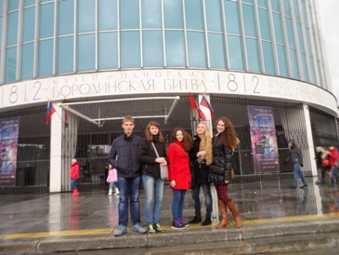
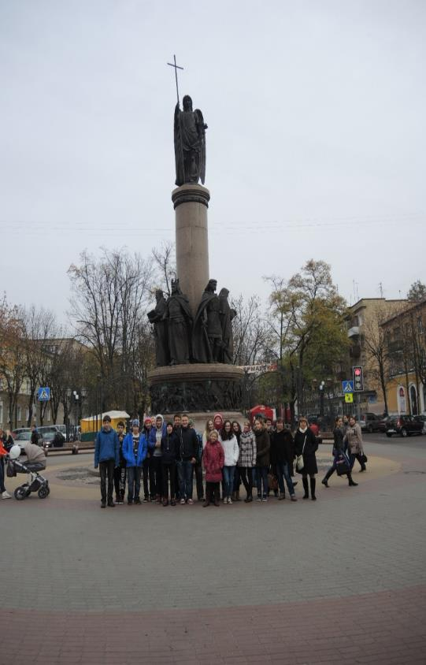
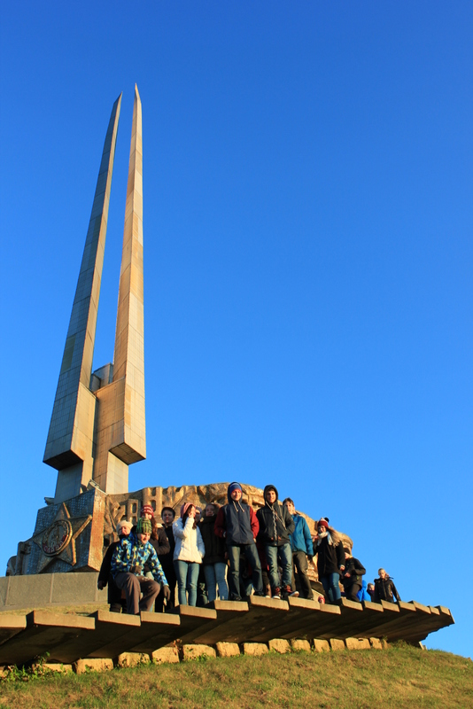
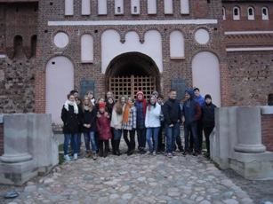
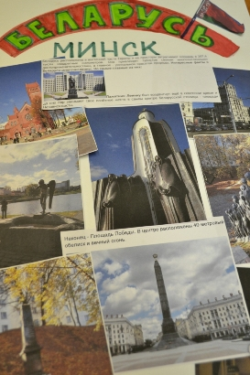
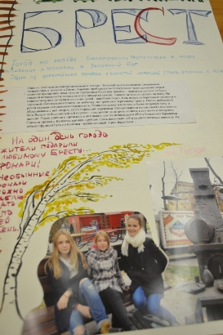
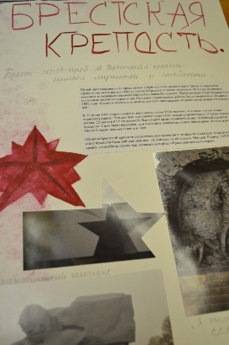
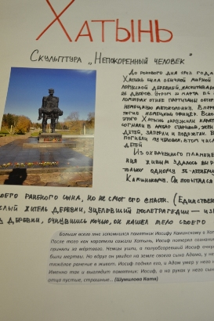
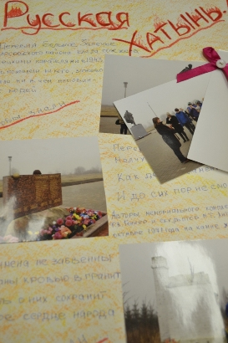
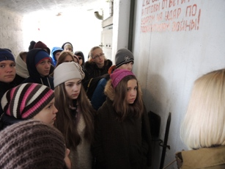
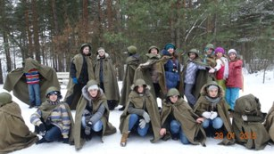
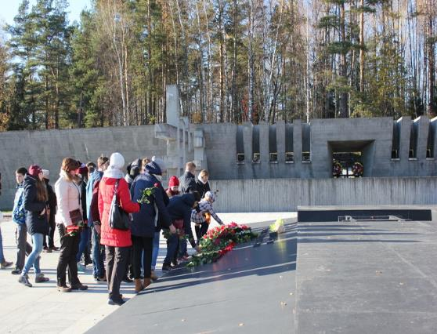
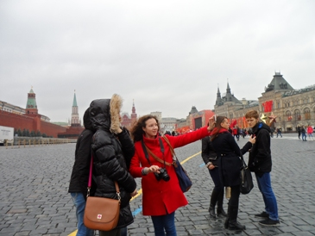
Блок 3 Внеклассная работа
Образовательная программа путешествий
по городам – героям
606
школа
«Зеленый пояс Славы»
Хатынь
Москва
Минск
Брест

Slide 9
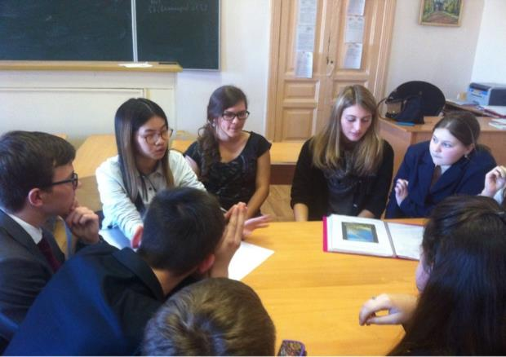
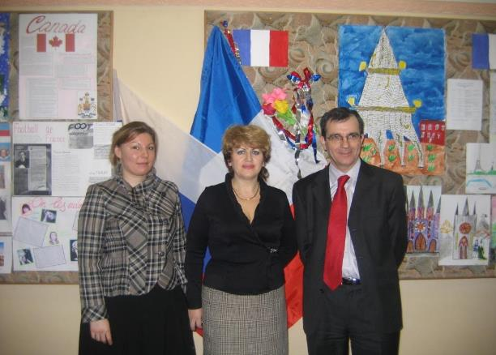
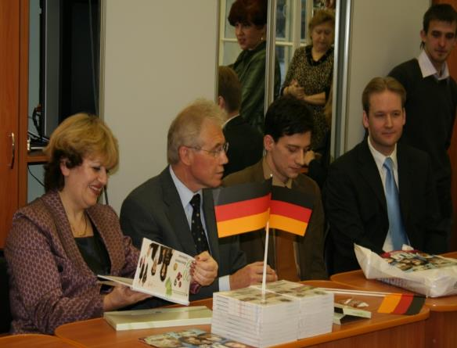
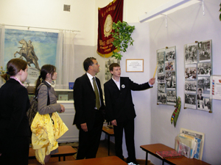
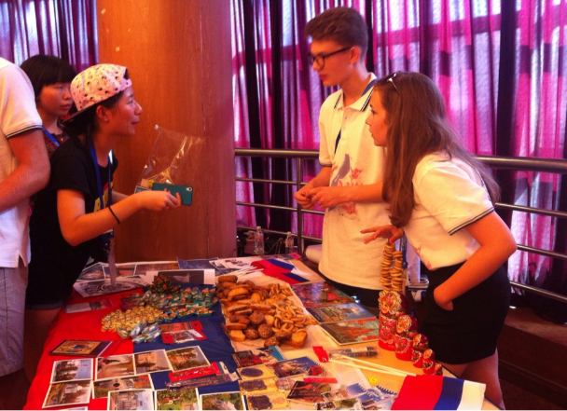
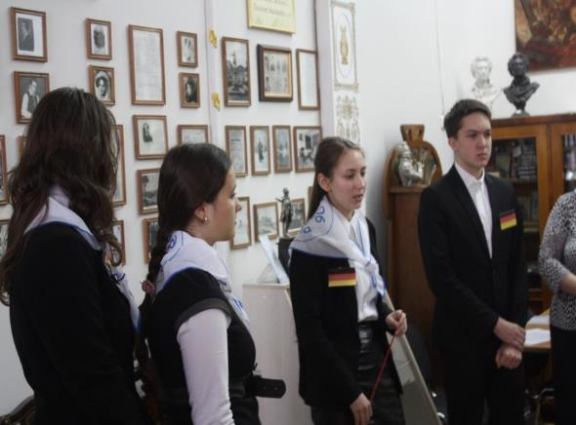
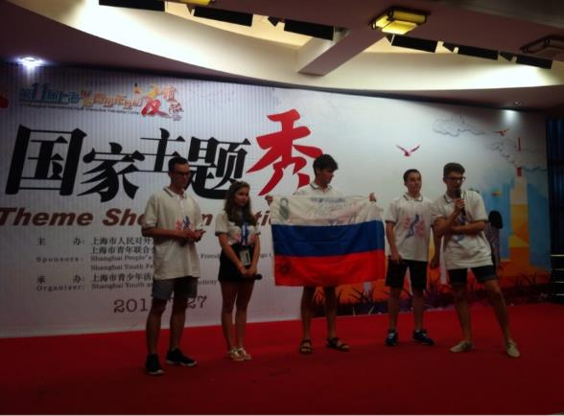
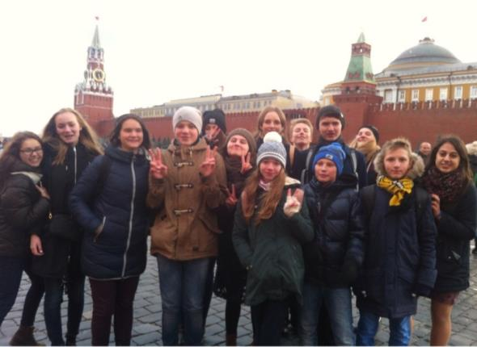
Блок 3 Внеклассная работа
Международная деятельность
606
школа

Slide 10
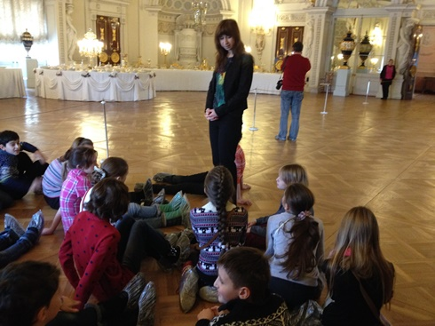









Блок 3
Внеклассная работа
606
школа

Slide 11




Блок 3 Внеклассная работа
Встречи с ветеранами
606
школа

Slide 12













606
школа
Блок 3 Внеклассная работа
Школьные музеи
Музей «История школы в истории России»
Музей А.С. Пушкина

Slide 13










606
школа
Блок 4 Участие в районных и городских мероприятиях
Зарница

Slide 14






Блок 4
606
школа
Патриотические
и благотворительные акции
«День добровольного служения городу»
9 мая
Митинг у монумента «Формула скорби»
«Бессмертный полк»
Благотворительные работы в фонд детям с онкозаболеваниями
День рождения
А.С. Пушкина

Slide 15









Блок 4 Участие в районных и городских мероприятиях
606
школа
Патриотические
и благотворительные акции
Благотворительная акция «Белый цветок»
«Пушкинская лыжня»
Фестиваль патриотической песни «Наследники победы»
Акция-митинг
«Поколение против терроризма»

Slide 16



Блок 4 Участие в районных и городских мероприятиях
606
школа
Поисково-исследовательская работа

Slide 17


Блок 4 Участие в районных и городских мероприятиях
606
школа
Поисково-исследовательская работа

Slide 18


Блок 4 Участие в районных и городских мероприятиях
606
школа
Поисково-исследовательская работа
«Воинские братские захоронения советских солдат и офицеров, погибших на территории Пушкинского района»

Slide 19



Блок 4 Участие в районных и городских мероприятиях
606
школа
Поисково-исследовательская работа
«Воинские братские захоронения советских солдат и офицеров, погибших на территории Пушкинского района»

